Slide 1








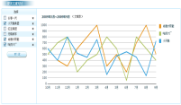
内容概述 海天电信网上营业厅项目
学生练习使用同一案例贯穿- 海天电信背景描述
集团客户
个人客户
服务渠道
相关应用
营业厅
客服中心
短信中心
音乐门户
后台支持
综合客服管理
计费批价处理
网络监控
网络行为分析
Notes:
Business context：
服务的客户群：
目前提供的服务渠道：call center，短信服务，营业厅服务，音乐门户（订购彩铃），
服务内容：
本项目希望新建网上营业厅，提供各类服务，同时，可以和客服中心、短信中心，音乐门户以及第三方应用进行协作

Slide 2
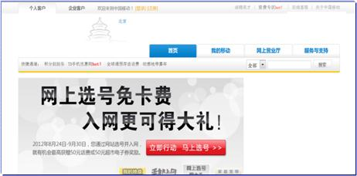





内容概述
海天电信网上营业厅业务关系图
协作渠道
相关应用
营业厅
集团客户
个人客户
音乐
门户
客服
中心
第三方应用
短信
中心
百度
地图
后台支持
综合客服管理
计费批价处理
网络监控
网络行为分析
Notes:
Business context：
服务的客户群：
目前提供的服务渠道：call center，短信服务，营业厅服务，音乐门户（订购彩铃），
服务内容：
本项目希望新建网上营业厅，提供各类服务，同时，可以和客服中心、短信中心，音乐门户以及第三方应用进行协作

Slide 3
内容概述
海天电信网上营业厅业务场景一：网上新业务申请（彩铃业务）
协作渠道
相关应用
集团客户
个人客户
音乐
门户
营业厅
客服
中心
第三方应用
欢迎您,尊敬的吴先生!
业务办理:
短信
中心
彩铃
移动小秘书
百度
地图
后台支持
综合客服管理
计费批价处理
网络监控
网络行为分析
Notes:
3类业务开通方式：
自动开通，如：彩铃
预申请，如：ADSL或集团业务专线申请，

Slide 4
内容概述
海天电信网上营业厅业务场景二：彩铃配置
协作渠道
相关应用
集团客户
个人客户
音乐
门户
营业厅
客服
中心
第三方应用
欢迎您,尊敬的吴先生!
业务配置:
短信
中心
彩铃
移动小秘书
百度
地图
后台支持
综合客服管理
计费批价处理
网络监控
网络行为分析
Notes:
网上营业厅,客户自服务
三个连接场景

Slide 5
内容概述
海天电信网上营业厅业务场景三：网上投诉
协作渠道
相关应用
集团客户
个人客户
音乐
门户
营业厅
客服
中心
第三方应用
欢迎您,尊敬的吴先生!
投诉建议:
短信
中心
我居住的小区最近网络质量一直不好……
百度
地图
后台支持
综合客服管理
计费批价处理
网络监控
网络行为分析
Notes:
1.
客服去网络监控部门查询问题原因，网监部门处理并将处理结果反馈至网上营业厅

Slide 6
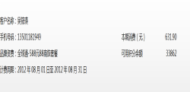
内容概述
海天电信网上营业厅业务场景四：个人网上详单查询
协作渠道
相关应用
集团客户
个人客户
音乐
门户
营业厅
客服
中心
第三方应用
欢迎您,尊敬的吴先生!
详单查询:
短信
中心
百度
地图
后台支持
综合客服管理
计费批价处理
网络监控
网络行为分析
Notes:
详单查询：业务规则：可以查询至前一天，但是每月一号到3号，不提供该服务
账单查询：可以查询至上个月

Slide 7
内容概述
海天电信网上营业厅业务场景五：集团业务设置
协作渠道
相关应用
集团客户
个人客户
音乐
门户
营业厅
客服
中心
第三方应用
欢迎您,尊敬的蓝海企业!
业务设置:
短信
中心
百度
地图
后台支持
综合客服管理
计费批价处理
网络监控
网络行为分析
Notes:
设置：
企业基本信息，联系人，地址，电话，。…
集团业务申请：企业内部网络VPN，集团短信平台，
企业账务服务：批量费用支付；如：固话、手机、专线费用支付；账单、详单查询

Slide 8
海天电信公司网上营业厅项目练习内容
练习1： 网上营业厅功能需求
在这个练习中，请分组完成海天电信公司“网上营业厅”的功能需求，包括系统边界图和简要描述。
  系统边界图
  系统用例清单
  系统用例模型概述（选择一个），详细描述用例主流程

Slide 9
海天电信公司网上营业厅项目: 练习1 系统边界图和系统用例
参考 《网上营业厅客户要求 V1.1.doc》
《练习1-1系统边界图.ppt》
《练习1-2 系统用例模型.ppt》

